Slide 1
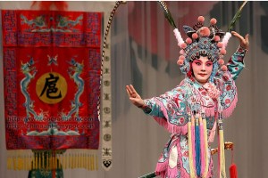
Китайская опера
Презентацию подготовила
ученица 7 (11) – А класса
Езерская Валентина

Slide 2
Китайская опера - вид музыки, соединяющий в себе драму и мюзикл, очень популярный в Китае, где корни оперы восходят к III веку н. э.

Slide 3
Традиционная китайская опера объединяет в себе элементы музыки, пения, диалога, танца, акробатики и упражнений военного искусства с мастерски написанным текстом и техникой воплощения. Исполнители должны строго следовать традиционным требованиям.

Slide 4
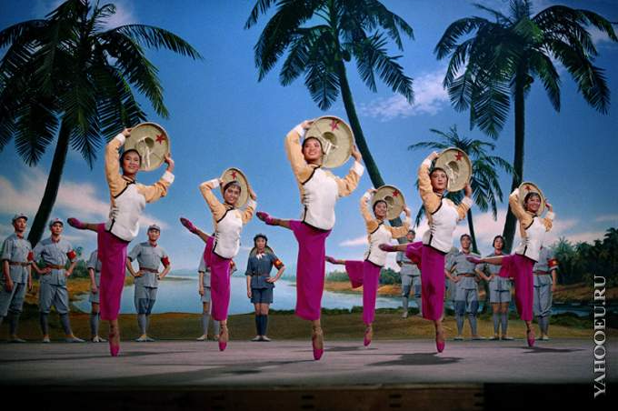

Slide 5
Действие в китайской опере не ограничено ни во времени, ни в пространстве; широко используются условности, активно применяется символика. Если какие-либо повседневные реалии не могут быть представлены на сцене прямо, они воспроизводятся символически. Так, специальными движениями изображается вход или выход из дома, подъем или спуск по лестнице, переправа через реку и т.д. Круги по сцене с плетью в руке означают скачку верхом;

Slide 6
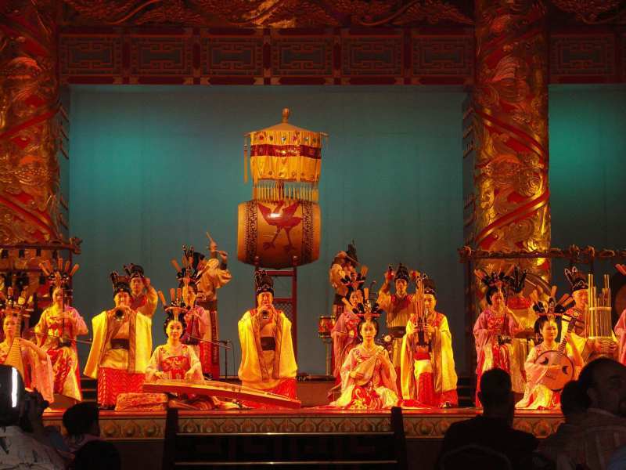

Slide 7
Хождение по кругу символизирует долгое путешествие; если на сцене, лишенной декораций, актер держит весло или лопатку к приседает, имитируя большое напряжение, это означает, что он плывет в лодке. Обстановка, в которой проходит действие спектакля, изображается исключительно движениями актера. Причем эффект достигается даже более сильный, чем при наличии декораций и реквизита.

Slide 8
